Slide 1
Avaliação da recomendação colaborativa

Slide 2
Objetivos de Aprendizagem
Diferenciar as métricas de avaliação para modelos baseados em rating (estimativa de nota) e modelos baseados em ranking (ordem de relevância)
Calcular o erro da predição de sistemas de recomendação utilizando as métricas MAE (Erro Absoluto Médio) e RMSE (Raiz do Erro Quadrático Médio)
Aplicar os conceitos de precisão e revocação para medir a eficácia das recomendações feitas para um usuário

Slide 3
Avaliação das predições
Modelos de recomendação colaborativa procuram estimar a relevância das sugestões para um usuário
Existem dois tipos de modelos
  Baseados em rating, que estimam a avaliação de um usuário para um item
  Baseados em ranking, que estimam a ordem de relevância das sugestões
Como saber se a predição de um modelo foi boa?

Slide 4
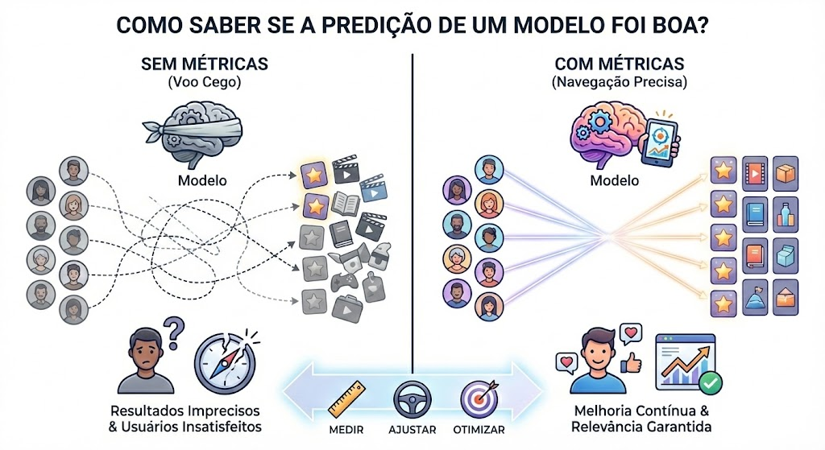
Fonte: Imagem gerada por IA (Google Gemini, 2025)

Slide 5
Avaliação baseada em ratings
Para avaliação dos modelos de recomendação baseados em ratings, geralmente compara-se a predição do modelo com o valor real esperado (avaliação conhecida)
Nesta comparação, avalia-se alguma métrica baseada no erro da predição
  Diferença entre o valor da avaliação predita com a avaliação esperada
  Exemplo:
    o modelo estimou avaliação 4.0 e a avaliação real esperada deveria ser 4.2

Slide 6

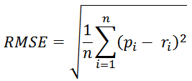
Avaliação baseada em ratings
Avaliação real seria 4 e a predita 3
 | Item1 | Item2 | Item3 | Item4 | Item5
Alice | 5 | 3 | 4 | 4 | ?
User1 | 3 | 1 | 2 | 3 | 3
User2 | 4 | 3 | 4 | 3 | 5
User3 | 3 | 3 | 1 | 5 | 4
User4 | 1 | 5 | 5 | 2 | 1
Erro absoluto médio (MAE)
Raiz do erro quadrático médio (RMSE)
Avaliação real seria 3 e a predita 5
MAE = ( | 3 - 4 | + | 5 - 3 | ) / 2
= (1 + 2) / 2 = 1.5
RMSE = sqrt( ( (3 - 4)² + (5 - 3)² ) / 2 )
= sqrt( (1 + 4) / 2 ) )
= sqrt( 2.5 ) = 1.58

Slide 7
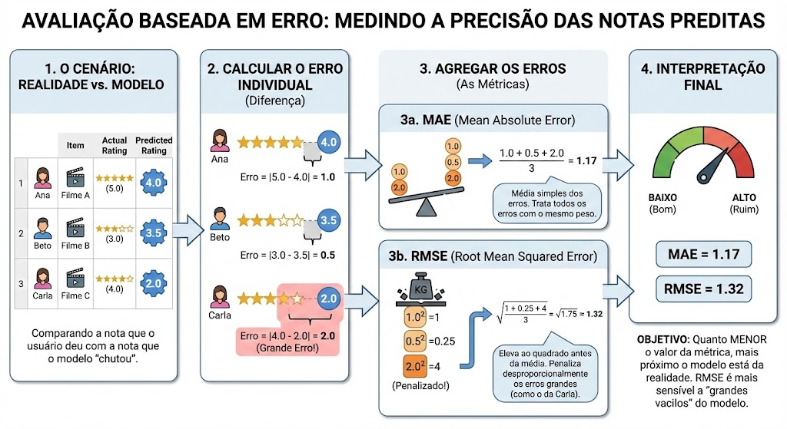
Fonte: Imagem gerada por IA (Google Gemini, 2025)

Slide 8
Avaliação baseada em ranking
Avaliar a qualidade de um ranking consiste em associar uma métrica quantitativa a uma lista ordenada de sugestões
  A métrica deve ser diretamente associada a relevância dos resultados para o usuário
Para avaliar a qualidade das recomendações deve ser medido o quão bem o ranking atende à necessidade de informação dos usuários, de acordo com a relevância estimada

Slide 9
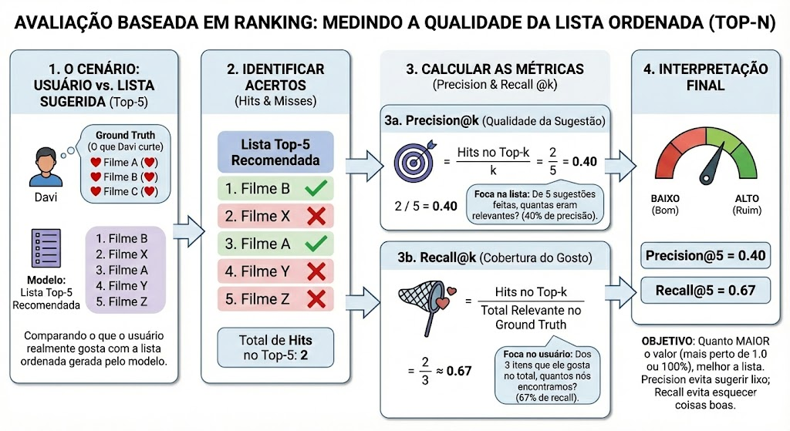
Fonte: Imagem gerada por IA (Google Gemini, 2025)

Slide 10
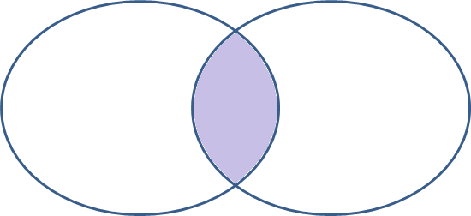
Precisão e Revocação
Itens relevantes retornados
R Ⴖ A
R
A
Itens retornados (A)
Itens relevantes (R)

Slide 11


Precisão e Revocação
Precisão é a fração dos documentos retornados que são relevantes
Revocação é a fração dos documentos relevantes que foram retornados
$$Precisão=\frac{| R ∩A |}{| A |}$$
$$Revocação=\frac{| R ∩A |}{| R |}$$
Relevantes
(R)
Retornados
(A)

Slide 12
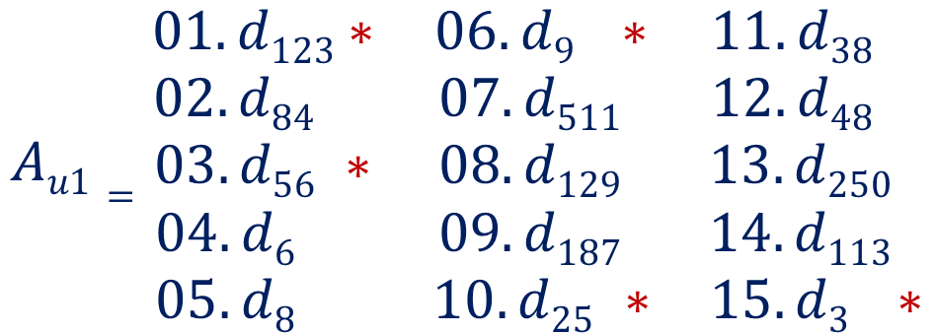
Precisão e Revocação
Seja A_{u1} o conjunto de itens recomendados para um usuário u1
E R_{u1} o conjunto de documentos relevantes para u1
$$Au1=\begin{matrix}\begin{aligned}01. d123∗ \\ 02. d84 \\ 03. d56 ∗ \\ 04. d6 \\ 05. d8 \end{aligned} & \begin{aligned}06. d9 ∗ \\ 07. d511 \\ 08. d129 \\ 09. d187 \\ 10. d25 ∗\end{aligned} & \begin{aligned}11. d38 \\ 12. d48 \\ 13. d250 \\ 14. d113 \\ 15. d3 ∗\end{aligned}\end{matrix}$$
* Itens
relevantes
$$Ru1=\{d3, d5, d9,d25, d39, d44, d56, d71, d89, d123\}$$

Slide 13
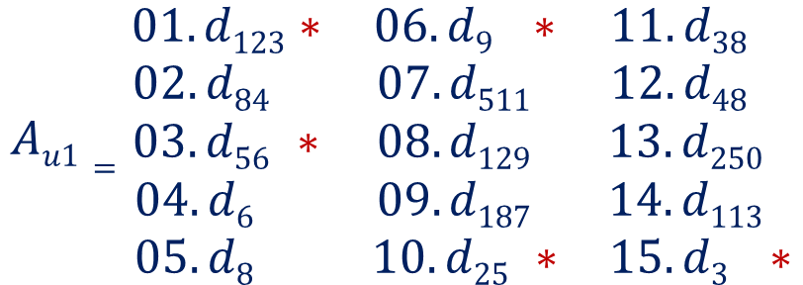
$$Au1=\begin{matrix}\begin{aligned}01. d123∗ \\ 02. d84 \\ 03. d56 ∗ \\ 04. d6 \\ 05. d8 \end{aligned} & \begin{aligned}06. d9 ∗ \\ 07. d511 \\ 08. d129 \\ 09. d187 \\ 10. d25 ∗\end{aligned} & \begin{aligned}11. d38 \\ 12. d48 \\ 13. d250 \\ 14. d113 \\ 15. d3 ∗\end{aligned}\end{matrix}$$
$$Ru1=\{d3, d5, d9,d25, d39, d44, d56, d71, d89, d123\}$$
O item d₁₂₃ na posição 1 é relevante
  Corresponde a 10% de todos os itens relevantes
  Considerando 10% de revocação, temos precisão de 100%
O item d₅₆ na posição 3 é o próximo relevante
  Neste ponto, 2 de 3 itens retornados são relevantes e 2 de 10 itens relevantes foram retornados
  Portanto, com 20% de revocação, temos precisão de 66.6%

Slide 14
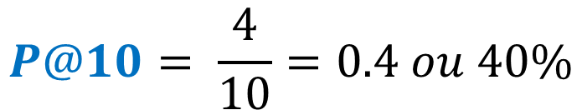

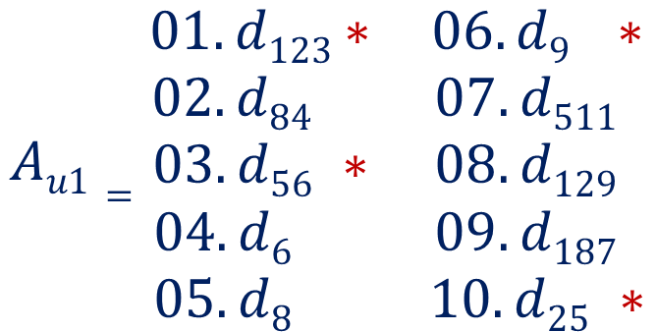
Precisão em k (P@5, P@10...)
É possível calcular a precisão quando k itens forem retornados, sendo P@5 a precisão quando 5 itens tenham sido retornados e P@10 a precisão quando 10 itens tenham sido retornados
$$Au1=\begin{matrix}\begin{aligned}01. d123∗ \\ 02. d84 \\ 03. d56 ∗ \\ 04. d6 \\ 05. d8 \end{aligned} & \begin{aligned}06. d9 ∗ \\ 07. d511 \\ 08. d129 \\ 09. d187 \\ 10. d25 ∗\end{aligned}\end{matrix}$$
$$P@5= \frac{2}{5}=0.4 ou 40\%$$
$$P@10= \frac{4}{10}=0.4 ou 40\%$$

Slide 15


Average Precision (AP)
A precisão média ou average precision é a média das precisões p@k obtidas quando cada item relevante for retornado
P@1 = 1
P@3 = 0.67
P@6 = 0.5
P@10 = 0.4
$$AP= \frac{1+0.67+0.5+0.4}{4}$$
$$AP= \frac{2.57}{4}=0.642$$
$$Aq1=\begin{matrix}\begin{aligned}01. d123∗ \\ 02. d84 \\ 03. d56 ∗ \\ 04. d6 \\ 05. d8 \end{aligned} & \begin{aligned}06. d9 ∗ \\ 07. d511 \\ 08. d129 \\ 09. d187 \\ 10. d25 ∗\end{aligned}\end{matrix}$$

Slide 16
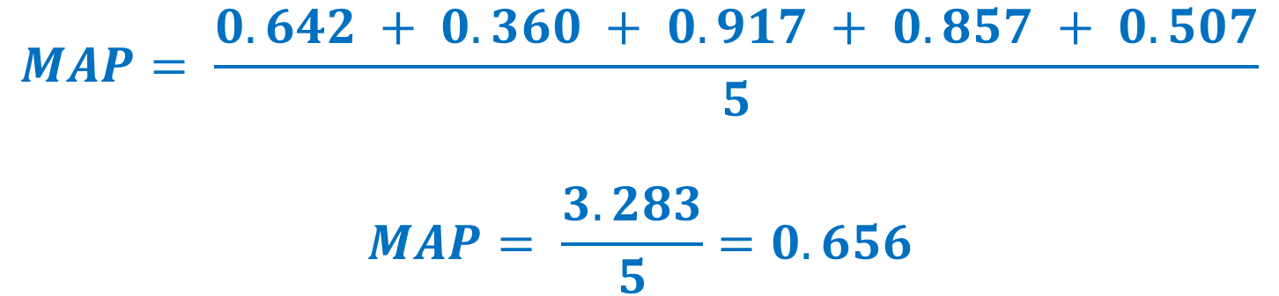
Mean Average Precision (MAP)
É a média das precisões médias (average precision) de todas as recomendações sugeridas para a avaliação de diversos usuários
  Suponha a precisão média (AP) de 5 usuários
$$MAP= \frac{0.642 + 0.360 + 0.917 + 0.857 + 0.507}{5}$$
$$MAP= \frac{3.283}{5}=0.656$$

